Slide 1
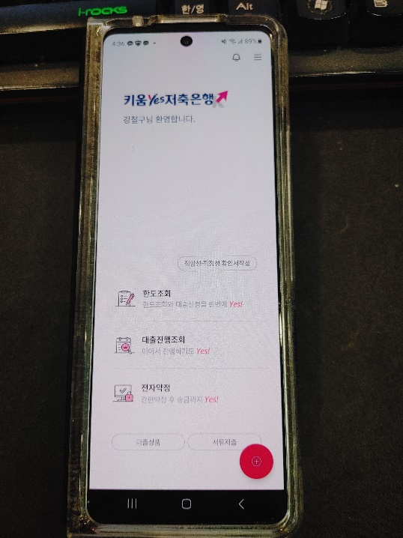
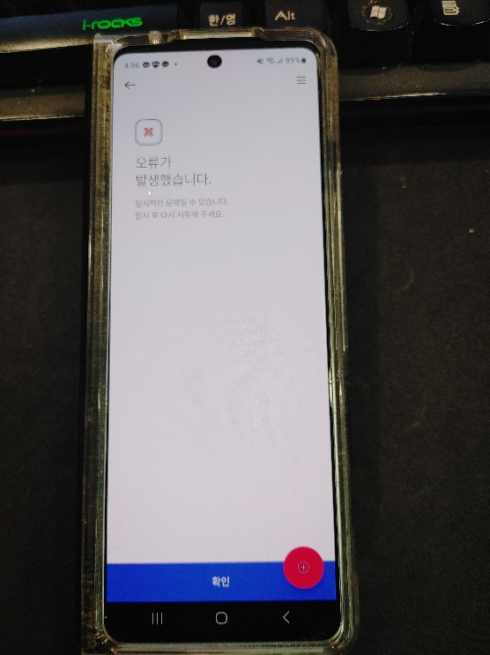
000074-초기화면 - [적합성,적정성 확인서작성] 선택시 오류 발생
오류발생 메시지 출력

